Slide 1

الرِّياضِيّات
الصَّفُّ الثاني

Slide 2

فَريقُ الْعَمَل
المعلمة :شفاء عوينة ..مدرسة ذكور العرقوب الأساسية
المعلمة : أحلام خالد .. مدرسة حيفا الأساسية المختلطة
المعلمة : باسمة شوشة .. مدرسة بنات تل الربيع الأساسية
بإشراف الأستاذ عصام عبيد الله

Slide 3

نشاط كاشف
تدريب الكتاب
فيديو
عنوان الدرس
عنوان الدرس
لعبة تفاعلية
المهام
العرض
الهدف

Slide 4

عِنْوانُ الدَّرْس
مفهوم الضرب

Slide 5
الهَــــدَف
أن تتعرف الطالبة إلى مفهوم الضرب

Slide 6
نَشاط كاشف
رجــــوع

Slide 7

هيا نعد قفزياً اثنينات
10
14
10
8
6
4
2
16
12
18

Slide 8
الْعَرْض
رجــــوع

Slide 9
هَيّا نٌشاهِدُ مَعاً
رجــــوع

Slide 10
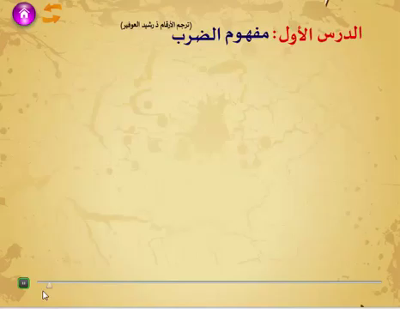
هيا نشاهد هذا الفيديو

Slide 11
نستنتج أن
الضرب هو عملية جمع متكرر

Slide 12







3
4
12
3
4

Slide 13
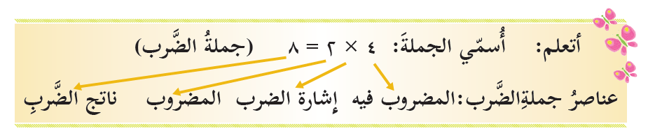

Slide 14




ثم اكتب جملة الضرب
ثم اكتب جملة الضرب
12
4
3

Slide 15
تَدْريباتُ الْكِتاب
رجــــوع

Slide 16
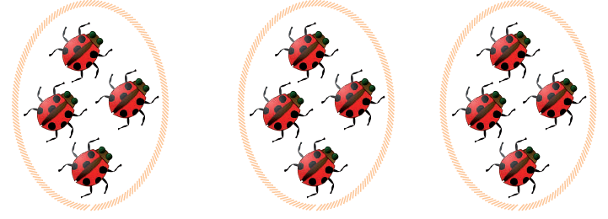
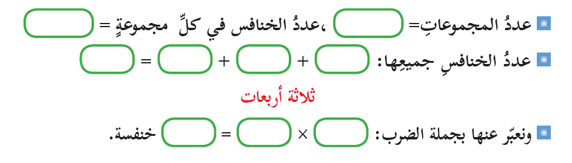
تَدْريبُ الْكِتاب

Slide 17

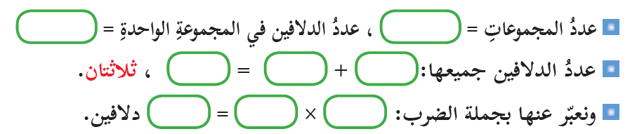
تَدْريبُ الْكِتاب
3
2
6
3
3
6
3
2

Slide 18
هَيّا نَلْعَب
رجــــوع

Slide 19



هيّا نَلْعَب

Slide 20
الْمَهامُ
رجــــوع

Slide 21

نشاط تطبيقي
حل ورقة العمل
التالية

Slide 22

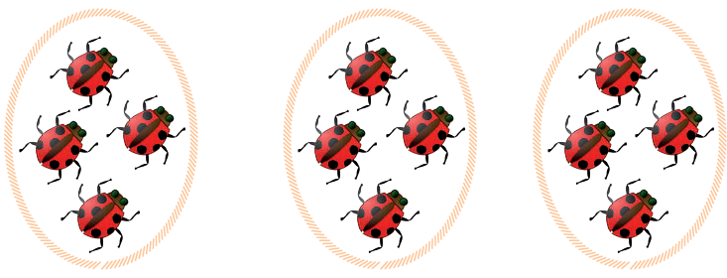
مُهِمْة أدائية :
رسم مجموعات تشتمل على عناصر ثم التعبير
عنها بجملة ضرب
مثال
12
4
3

Slide 23

وفقكم الله يا أبطال
أحسنتم
إلى اللقــــاء

